Slide 1
啟新 COA 下載說明
2025.02.10

Slide 2
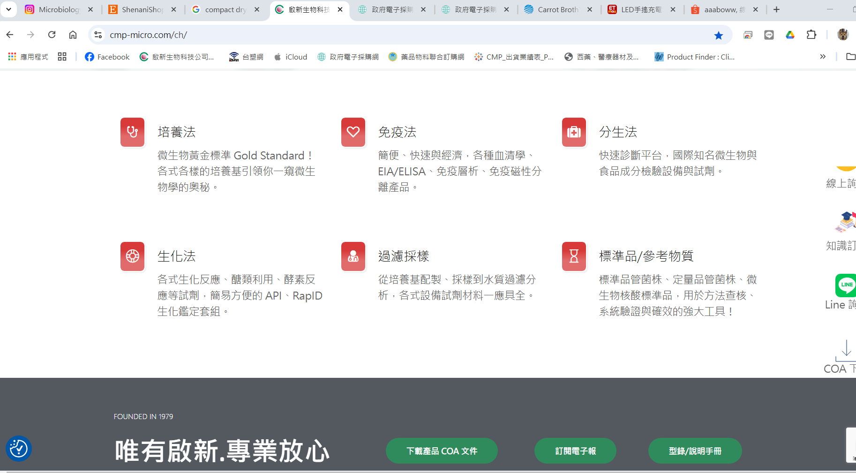
在啟新官網，點選「下載產品 COA 文件」

Slide 3
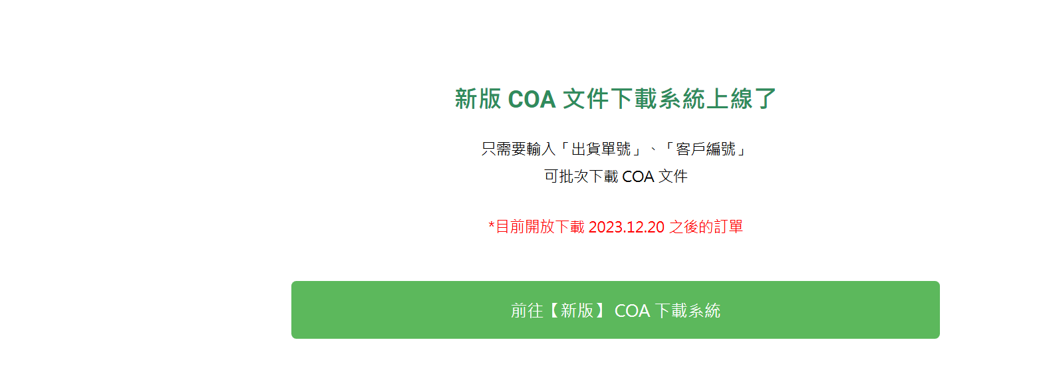
點選「前往【新版】COA 下載系統」按鈕

Slide 4
依照出貨單資料，輸入「出貨單號」「顧客編號」「驗證碼」

Slide 5
依照出貨單資料，輸入「出貨單號」「顧客編號」「驗證碼」

Slide 6
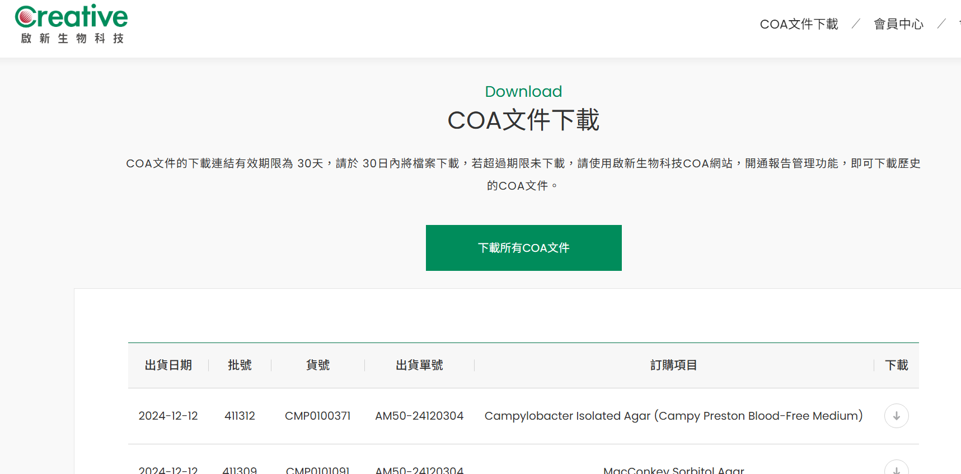
可逐一下載 COA 文件，或一鍵下載所有COA文件

